Slide 1


인테리어 쇼핑몰
프로젝트
Play
Ground

Slide 2
POWER POINT Decorating’ s 샵
인테리어샵 프로젝트
팀원 5 ▼
팀원 4 ▼
팀원 3 ▼
팀원 2▼
팀원 1 ▼
이**
주문서 작성
UI설계, 상품등록
이**
디자인 총괄
메인, 슬라이더, UI설계
양**
팀장
서버테스팅, 회원가입
상품 등록/구매
신**
DB설계
공지사항, 모듈설계
디버깅 테스트
송**
PPT 작성, 발표
로그인, 장바구니

Slide 3
POWER POINT Decorating’ s샵
인테리어샵 프로젝트
Decorating’ s▼
일 정 표 ▼
프로그램 구조A ▼
프로그램 개요
개발목적, 요구사항
일정표
Usecase Diagram
개체관계도
논리, 물리 테이블 설계
.
PROJECT
START
STEP. 1
STEP. 2

Slide 4
POWER POINT Decorating’ s 샵
인테리어 샵 프로젝트
후기 ▼
UI 및 기능 소개 ▼
프로그램 구조B ▼
후기
UI 소개
클래스 다이어그램
MVC 파일 구조
FINISH
STEP. 4
STEP. 3

Slide 5
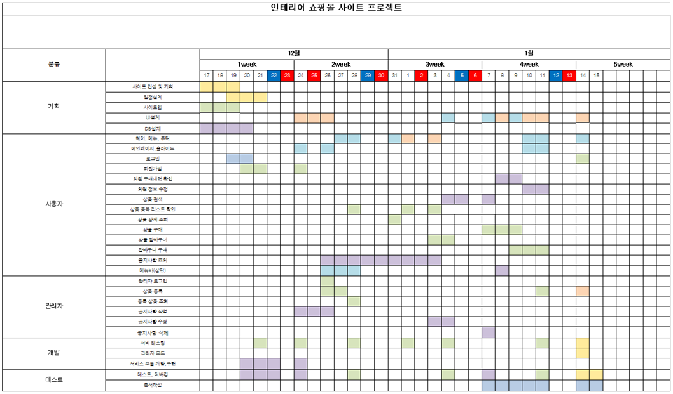


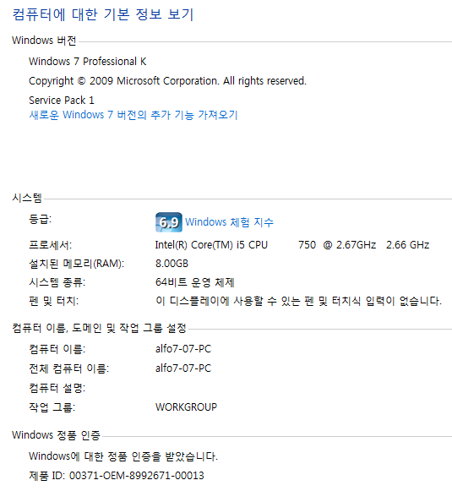
UI 및 기능 소개
개발일정
01

Slide 6







02
06.
ㅈ간지
간지나니까
01.
02.
03.
프로그램 개요
심플한 디자인으로
빠르고 간편한 쇼핑
취향에 맞는 감성적인
아이템들의 모음!
눈이 편안한 디자인을
가진 샵
04.
ㅈ간지
- 개발 목적
- 요구 사항
간지나니까
05.
ㅈ간지
간지나니까

Slide 7
02
▶헤더
▶회원가입
-메뉴바는 마우스를 올렸을 때에만 모션이 있음
-메뉴바에 마우스위치한 곳은 색이 다름
-상단의 샵이름 클릭하여 메인으로 되돌아옴
-헤더에 위치한 로그아웃, 로그인, 회원가입
등의 버튼은 텍스트 대신 아이콘으로 대체
-모든 사항은 빈칸이 없이 입력해야함
-패스워드 입력하는 즉시 일치여부 확인
-만 14세 이상만 가입가능
▶마이페이지
프로그램 개요
- 회원정보 수정 시 비밀번호 재확인
▶메인 페이지
- 개발 목적
-배너는 마우스를 올렸을 때 멈춰야함
-슬라이더로 상품이미지
-제품들은 4열로 나열
▶상품창
- 요구 사항
-사진 옆에 옵션 및 구매수량 체크 후 장바구니
또는 구매하기 택1
-관리자는 구매 및 장바구니 기능 이용 불가능

Slide 8
02
▶구매창
▶관리자 로그인
구매창
장바구니
관리자 로그인
공지사항
-기존 배송지와 새로운 배송지 작성가능
-배송시 요청사항
-주문금액, 할인금액, 총금액 표시
-결제는 카드결제만 가능
-상품등록이 가능함
-이미지 선택후 상품아이디부여
-공지사항 수정/등록/삭제
프로그램 개요
▶장바구니
▶공지사항
- 개발 목적
-삭제를 누를 시 해당 품목 삭제
-비우기 누를 시 전체 품목 삭제
-상품금액+배송비=총 금액 표시
-관리자로 로그인 하여
관리자만 새 글 등록가능
- 요구 사항
▶로그인
-회원과 관리자 구분없이 같은 DB에 저장되며
따로 지정해둔 아이디만 관리자 로그인이
가능하게 한다
-아이디, 비밀번호 오류 시 ‘확인’ 알람창

Slide 9
03
개발OS
DB, Web 서버
API
프레임워크
Window 7 professional K
64bit
Oracle 11g
Tomcat 8.0
Google email
Naver address
Spring 4.1.1 RELEASE
개발Tool
개발언어
Build & Git
DB모델링
개발환경
Spring-tool-suite-3.8.4(sts)
SQL Developer 4.1.5.21
EditPlus
JAVA 8 , xml
HTML 5 , JSP
CSS 3
JQuery , JavaScript
maven 2.9
GitHub 2.15.1.2 (SourceTree 2.3.5.0)
Erwin 7.3.0.1666
문서화
브라우저
UML / 단위테스트
플러그인
Note
PowerPoint
Excel
Chrome
StarUML 2.8.0
Junit(Find Bugs, PMD)
Bootstrap-3.3.7-dist
Object Aid UML Explorer

Slide 10
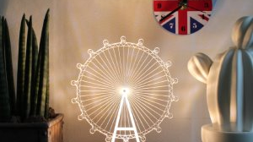
UseCase Diagram

Slide 11

UI 및 기능 소개
UseCase Diagram
04
회원 정보 수정
수정/취소
회원 정보 삭제
마이
페이지
구매 내역
로그인
상품
구매하기
결제/취소
회원
삭제
상품
비우기
장바
구니
결제/취소
로그
아웃

Slide 12
UI 및 기능 소개
UseCase Diagram
04
상품등록
물품 등록
상품리스트
로그인
관리자
공지사항
수정/삭제/조회/등록
로그
아웃

Slide 13

개체 관계도

Slide 14
UI 및 기능 소개
개체 관계도
05
장바구니
상품
등록일
상품
재고
상품
아이디
구매
날짜
상품
배송비
상품
이름
상품
옵션
상품
아이디
구매
수량
회원
우편
주소
회원
카드
번호
구매기록
상품
가격
상품
할인
상품
이미지
회원
연락처
회원
주소
회원
연락처
상품
카테
고리
이름
카테
고리
아이디
카테
고리
아이디
상품
설명
상품
배송비
상품
아이디
회원
상세
주소
회원
아이디
1
n
구매기록
카테고리
상품
1
n
1
n
n
1
주문
1
공지
장바구니
회원
게시판
n
1
n
상품
수량
멤버
아이디
회원
아이디
회원
이메일
회원
생일
게시판 넘버
제목
카테
고리
아이디
상품
아이디
회원
가입일
회원
번호
회원
비밀
번호
내용
글쓴이
상품
옵션
회원
연락처
회원
우편
번호
회원
이름
날짜
조회수
회원
주소
회원
상세
주소
게시글 노출
여부

Slide 15

논리적 설계

Slide 16
카테고리
상품
카테고리 아이디
카테고리 이름
카테고리 아이디
상품 등록일 상품 이름 상품 아이디 상품 가격 상품 이미지 상품 배송비 상품넘버 상품 옵션 상품 할인가 상품 설명
장바구니
회원 아이디
상품 아이디 상품 수량 카테고리 아이디 상품 옵션
게시판
구매기록
회원
게시판 넘버
제목 내용 작성자 작성일 조회수 게시글 노출여부
상품 아이디
멤버 아이디 상품 아이디 상품 수량 회원 우편번호 회원 주소 회원 상세주소 회원 연락처 회원 카드번호 구매일 상품 설명 배송비
회원 아이디
회원 이름 회원 비밀번호 회원 생일 회원 가입일 회원 이메일 회원 연락처 회원 번호 회원 우편펀호 회원 주소 회원 상세주소

Slide 17
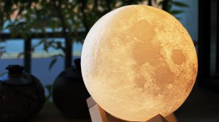
물리적 설계

Slide 18
product
product_info
CATE_ID : VARCHAR2(20 BYTE)
CATE_NAME : VARCHAR2(50 BYTE)
CATE_ID : VARCHAR2(20 BYTE)
PRD_DATE : DATE PRD_NAME : VARCHAR2(50 BYTE) PRD_ID : VARCHAR2(20 BYTE) PRD_PRICE : NUMBER PRD_IMG : VARCHAR2(200 BYTE) PRD_DELIVERY : NUMBER PRD_STOCK : NUMBER PRD_OPTION : VARCHAR2(100 BYTE) PRD_DISCOUNT : NUMBER PRD_EXPLAIN : VARCHAR2(4000 BYTE)
product_cart
MEMBER_ID : VARCHAR2(20 BYTE)
PRD_ID : VARCHAR2(20 BYTE) BUY_QUANTITY : NUMBER CART_ID : NUMBER PRD_OPT : VARCHAR2(50 BYTE)
board
product_payment
member
BNO : NUMBER
TITLE : VARCHAR2(200 BYTE) CONTENT : CLOB WRITER : VARCHAR2(30 BYTE) REGDATE : DATE VIEWCNT : NUMBER SHOW : CHAR(1 BYTE)
PAYMENT_ID : NUMBER
MEMBER_ID : VARCHAR2(20 BYTE) PRD_ID : VARCHAR2(20 BYTE) BUY_QUANTITY : NUMBER MEMBER_ZIPCODE : VARCHAR2(20 BYTE) MEMBER_FADDR : VARCHAR2(350 BYTE) MEMBER_LADDR : VARCHAR2(350 BYTE) MEMBER_PHONE : VARCHAR2(20 BYTE) CREDIT_NUMBER : VARCHAR2(20 BYTE) PAYMENT_DATE : DATE PRD_OPT : VARCHAR2(20 BYTE) DELIVERY : VARCHAR2(20 BYTE)
MEMBER_ID : VARCHAR2(20 BYTE)
MEMBER_NAME : VARCHAR2(20 BYTE) MEMBER_PWD : VARCHAR2(512 BYTE) MEMBER_YEAR : DATE MEMBER_DATE : DATE MEMBER_EMAIL : VARCHAR2(40 BYTE) MEMBER_PHONE : VARCHAR2(20 BYTE) MEMBER_SEQ : NUMBER MEMBER_ZIPCODE : VARCHAR2(20 BYTE) MEMBER_FADDR : VARCHAR2(350 BYTE) MEMBER_LADDR : VARCHAR2(350 BYTE)

Slide 19
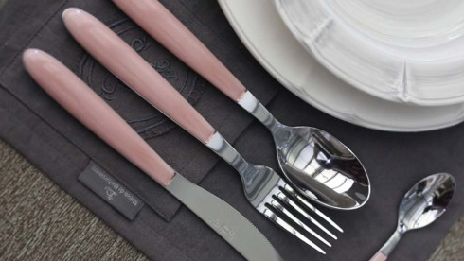
MVC파일 구조

Slide 20
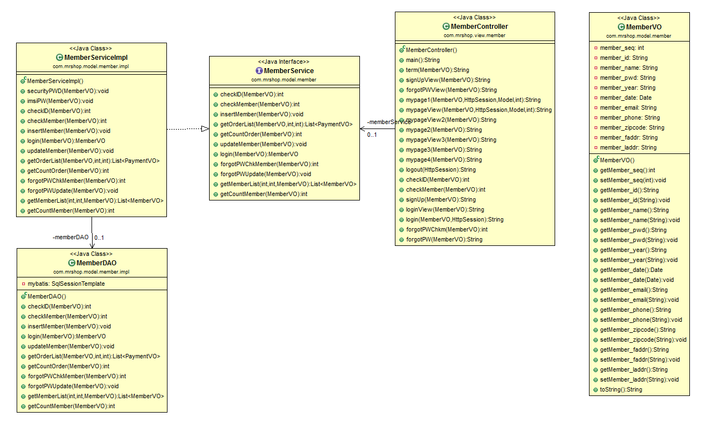
UI 및 기능 소개
MVC 파일 구조
회원
06
장바구니
구매기록
상품

Slide 21
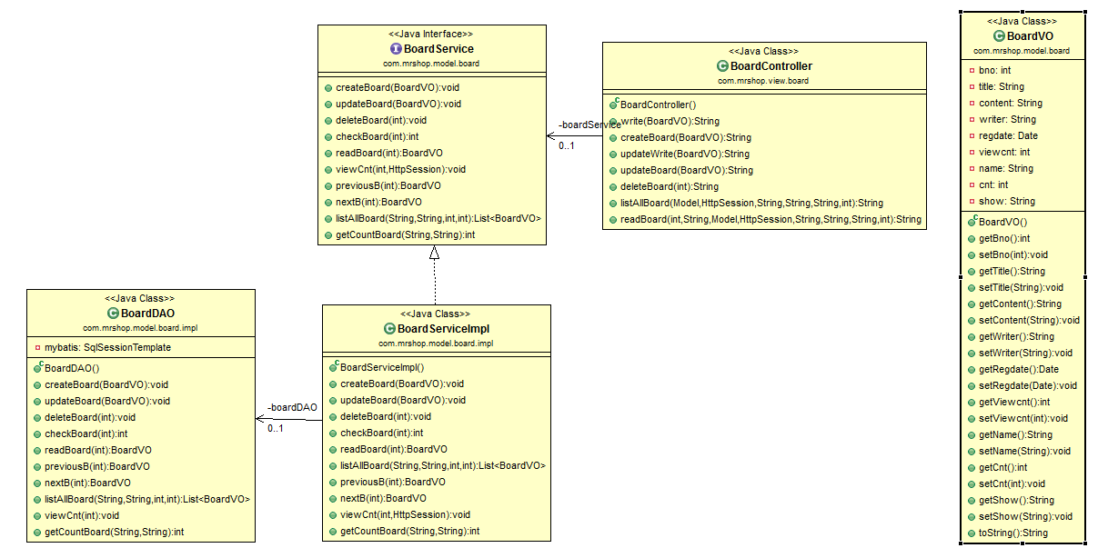
UI 및 기능 소개
MVC 파일 구조
공지사항 게시판
06
장바구니
구매기록
상품

Slide 22
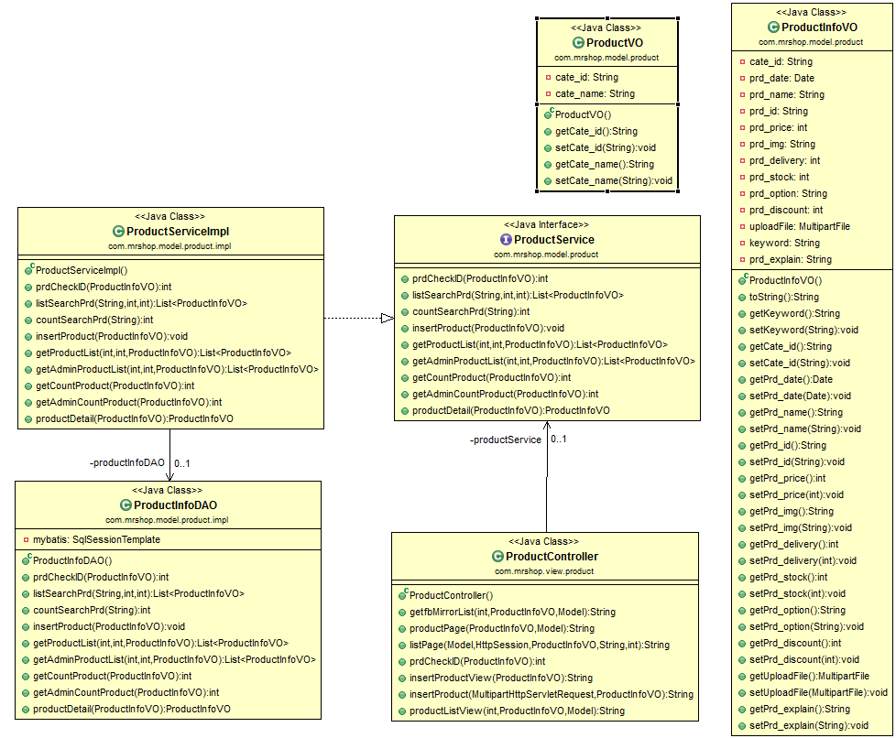
UI 및 기능 소개
MVC 파일 구조
상품정보
06
장바구니
구매기록
상품

Slide 23
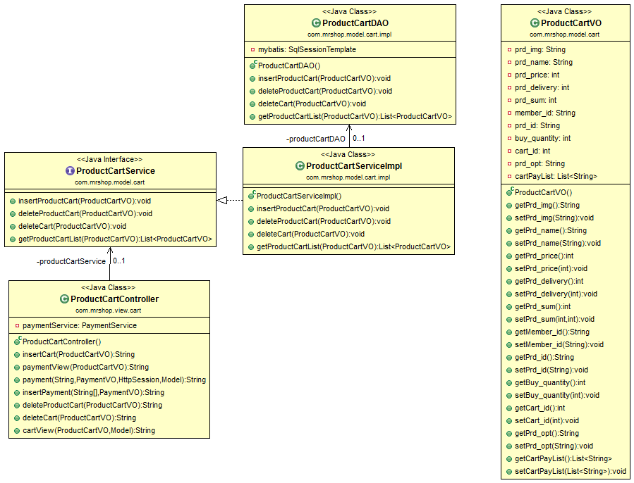
UI 및 기능 소개
MVC 파일 구조
장바구니
06
장바구니
구매기록
상품

Slide 24
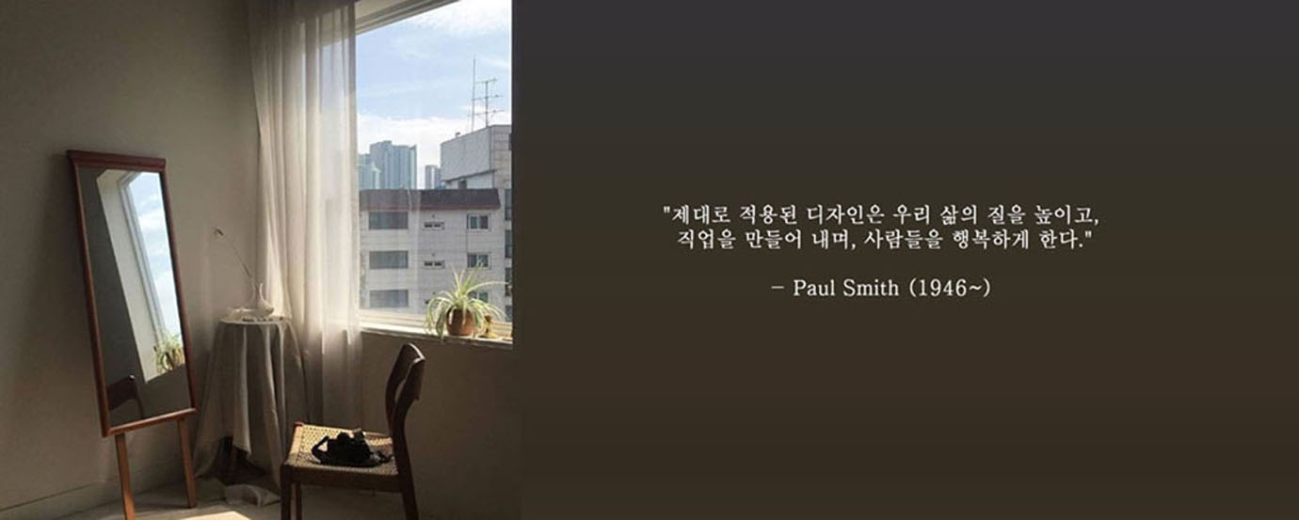
UI 소개

Slide 25
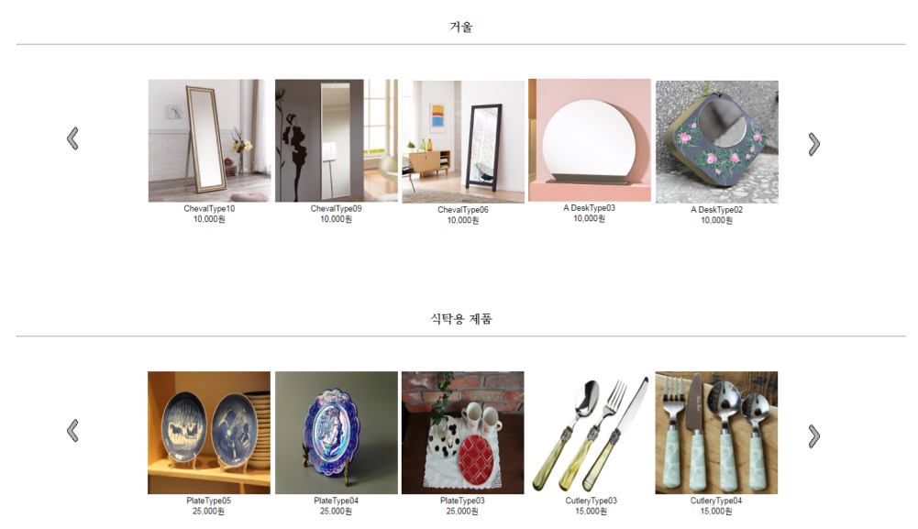
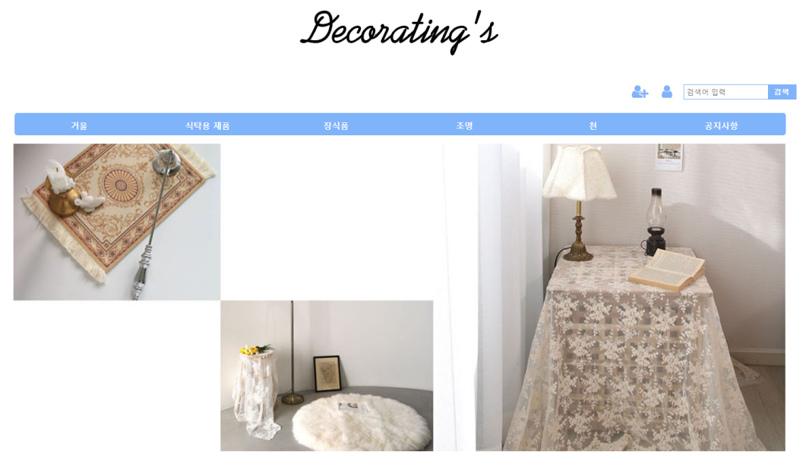
저희 Decorating’s 는,
심플한 디자인을 통해
눈이 피로한 현대인들이
쇼핑 할 때만이라도
편안함을 느낄 수 있도록
만든 신세대 소품샵입니다.
샵의 모토가
돋보이는 깔끔한
배너와 슬라이더

Slide 26
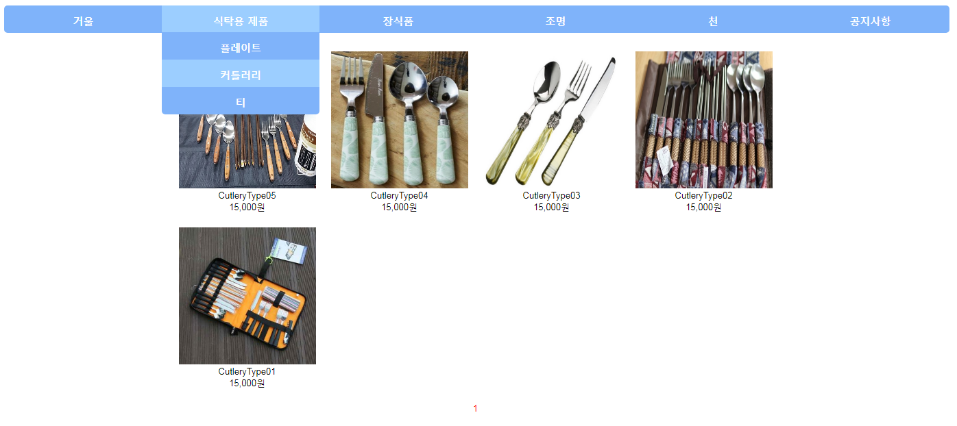
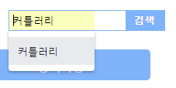
마우스 커서에 맞춰 변화
늘어나는 개수에 맞춰
페이징 처리

Slide 27
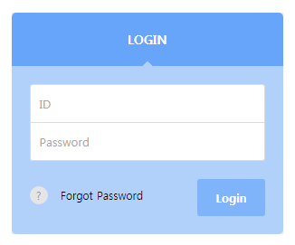
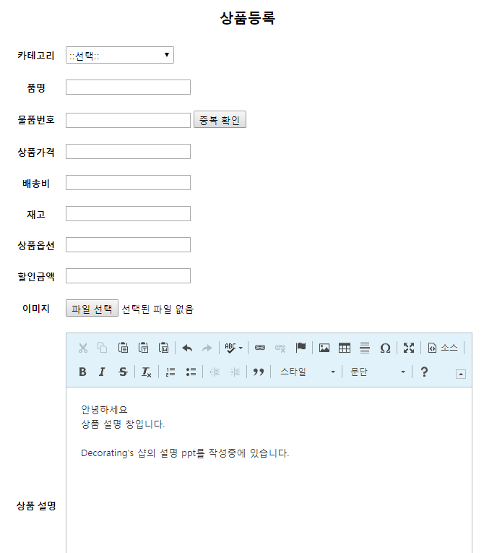
관리자 로그인 아이디
Administrator
파일 업로드 기능
상품 정보 입력

Slide 28
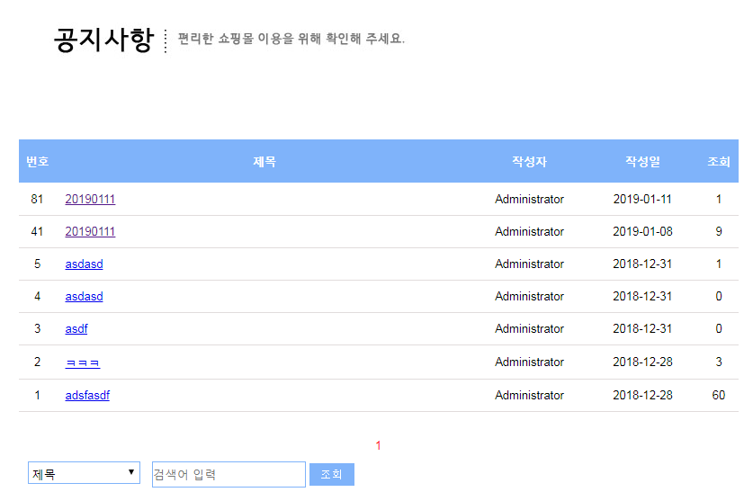
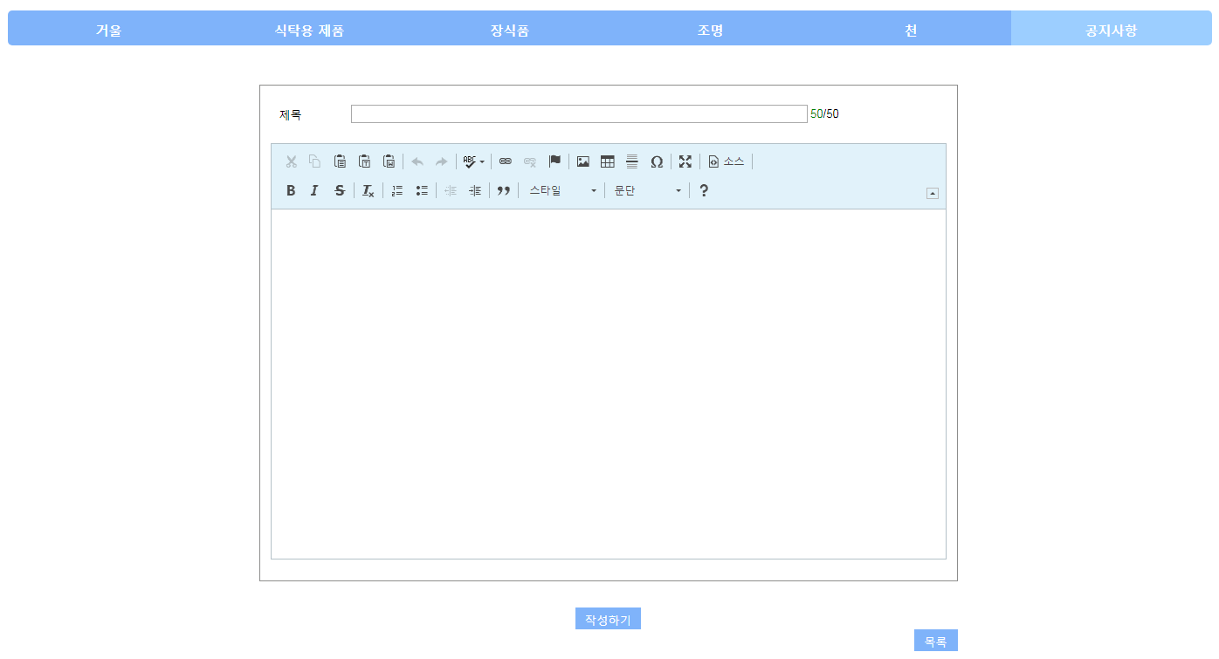
관리자만
등록 가능한
공지사항입니다!
조회는 누구나
가능해요

Slide 29
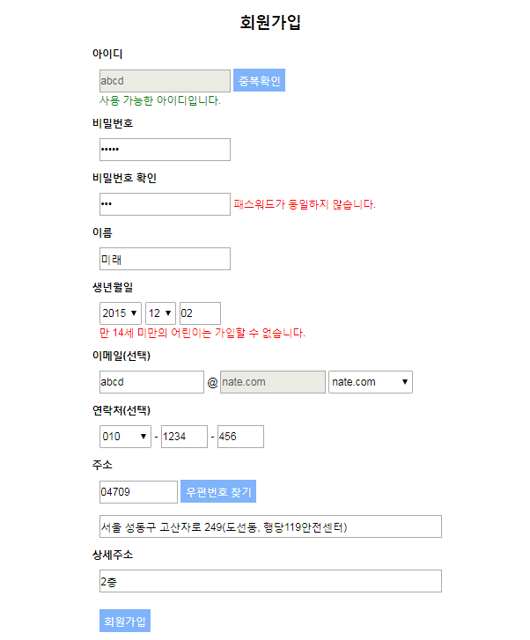
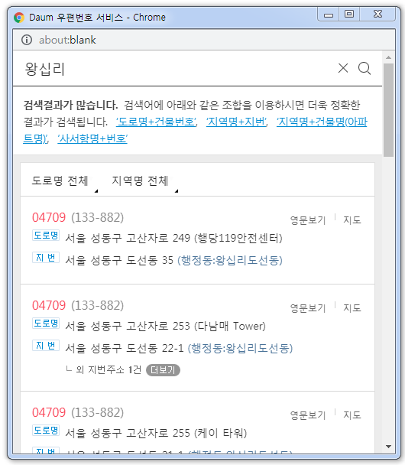

Slide 30
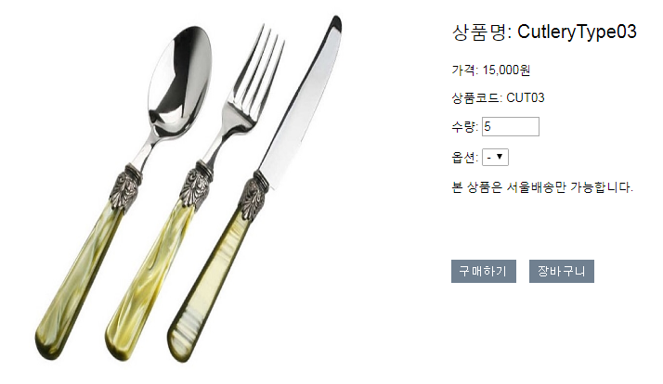

수량선택

Slide 31
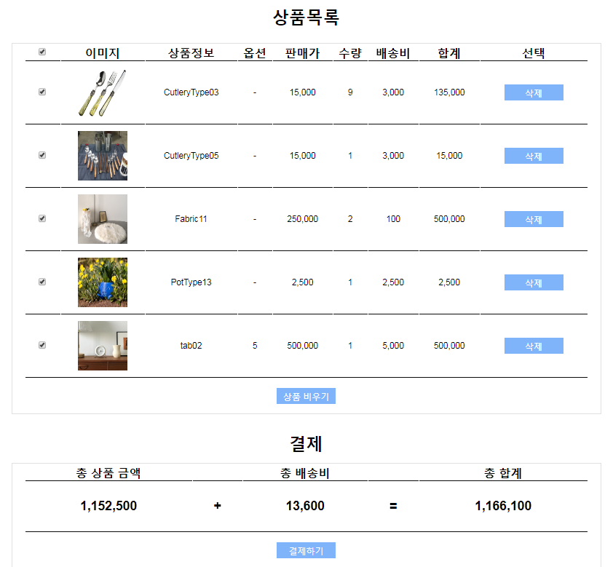
개별 삭제
일괄 삭제

Slide 32
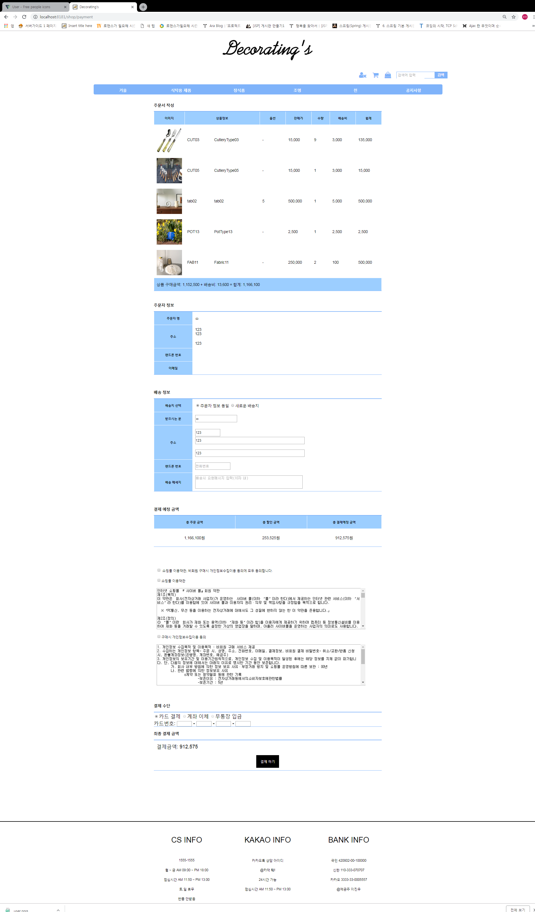

Slide 36
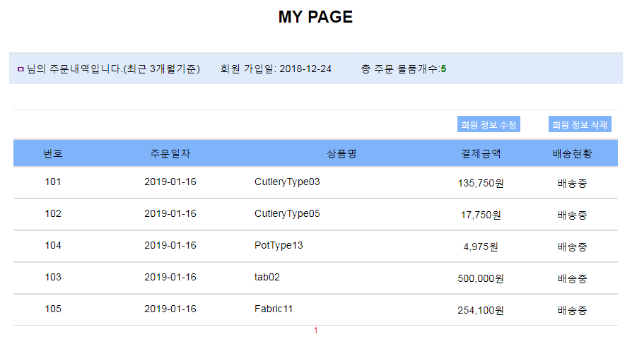
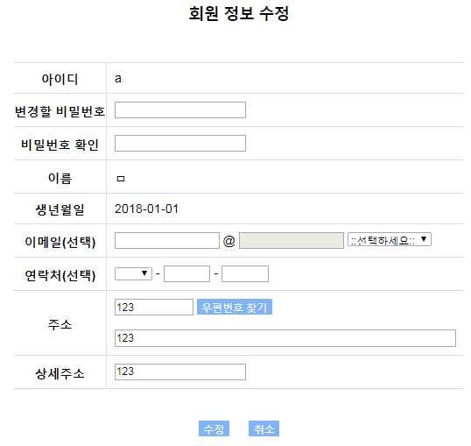
마이페이지에서
구매품목 조회와 정보수정이 가능합니다

Slide 37
감사합니다.
Play
Ground

